Slide 1
МБДОУ Сосново-Озерский Детский сад «Ласточка»
Тема: «Откуда берутся деньги и на что они тратятся?»
Выполнила: воспитатель Кирикова Л.Н.
2023 год

Slide 2
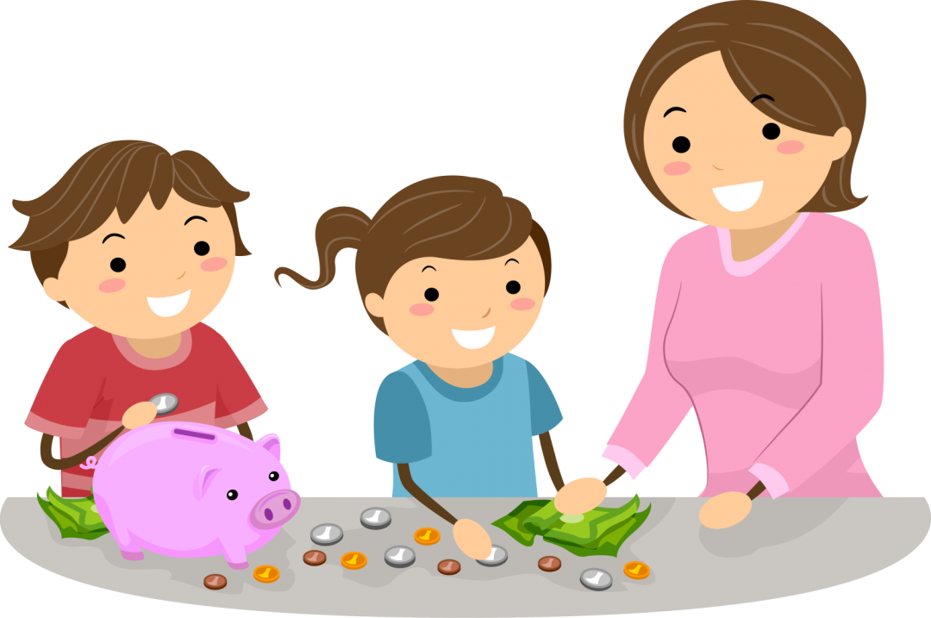
Актуальность
Современная жизнь диктует свои стандарты: в условиях рыночной
экономики человеку в любом возрасте, чтобы быть успешным, необходимо быть финансово грамотным. Поэтому обучение основам экономических знаний необходимо начинать уже в
детском саду, ведь представления о деньгах и их применении начинают формироваться в дошкольном возрасте.

Slide 3
Цель: формирование основ финансовой грамотности у детей старшего дошкольного возраста.
Задачи:
Познакомить с понятием «деньги», «монета», «банкнота», «пластиковая карта», и их ролью в жизни человека.
Формировать у детей начальные навыки обращения с деньгами.
Обучение правильному отношению к деньгам, способом их зарабатывания и разумному их использованию.
Методы и приемы:
наглядные (рассматривание, наблюдение);
словесные (беседы, пояснения, объяснения, ситуативный разговор, проблемные ситуации и вопросы, чтение познавательной литературы)
практические (экскурсии, игры- демонстрации)

Slide 4
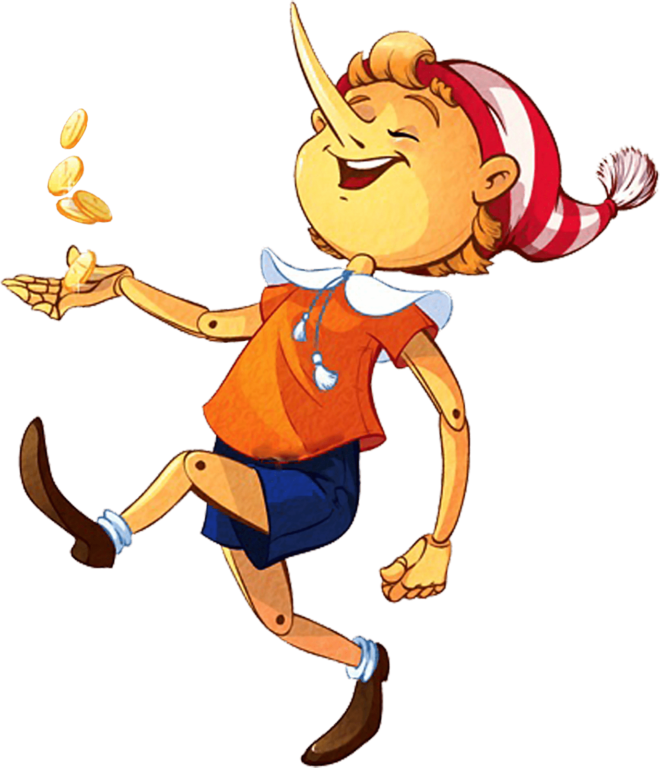
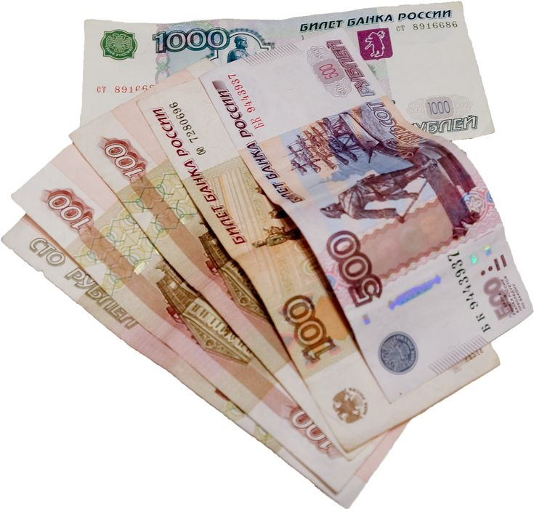
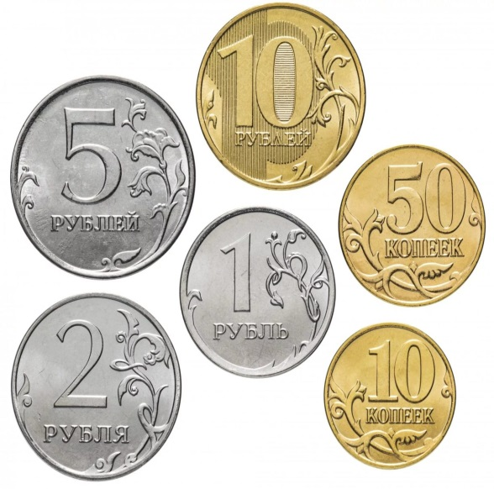
Что такое деньги?

Slide 5
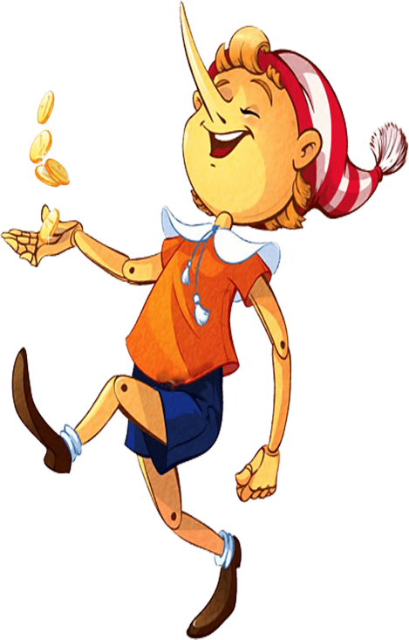
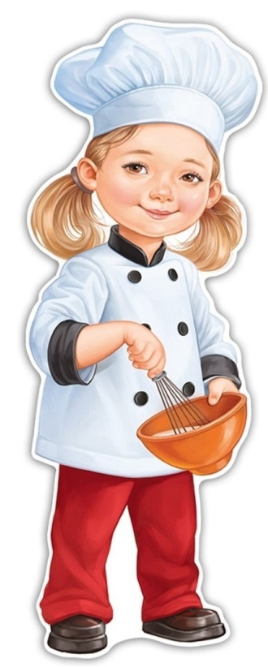
Откуда берутся деньги?
Их платят взрослым людям за работу – заработная плата за труд
Игра «Угадай профессию».
На картинках нарисованы люди разных профессий. Назовите любую профессию из представленных, затем скажите, за что человек данной профессии получает заработную плату. Например, учитель получает заработную плату за обучение и воспитание детей.

Slide 6
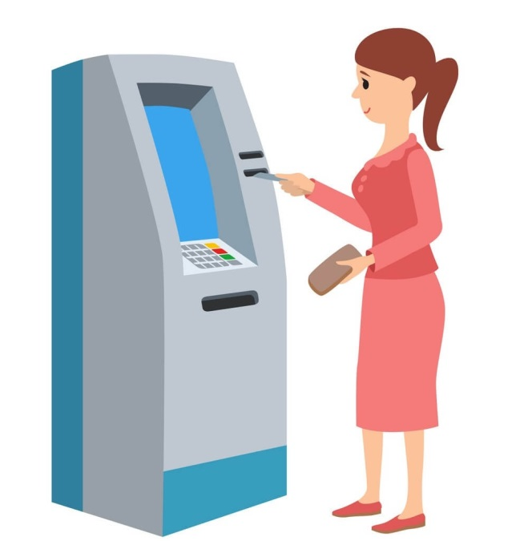
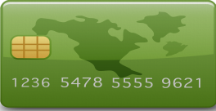
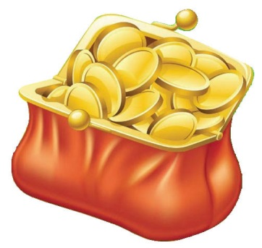
Заработную плату платят
наличными переводят на банковскую карту
А когда мы идем в магазин, где у нас находятся деньги? (в кошельке). Они у нас в наличии и называются они «наличные деньги». Ещё бывают безналичные деньги.
Их у нас нет в кошельке, а хранятся они на пластиковой карте.

Slide 7
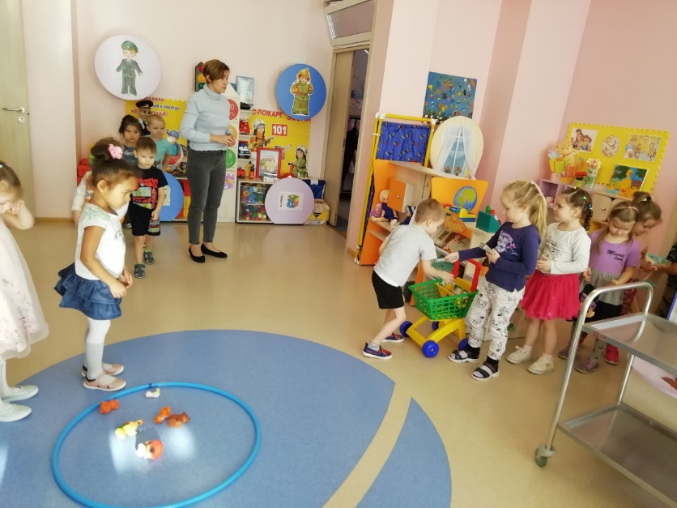
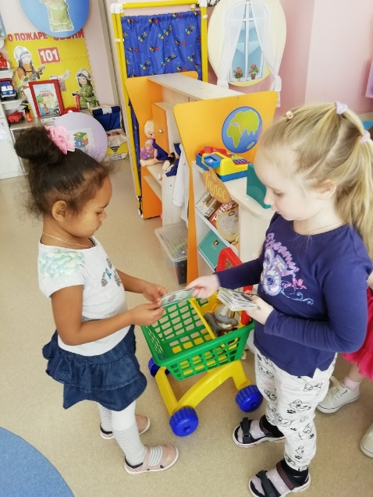
Подвижная игра по финансовой грамотности «Заработай и купи»
Дети выстраиваются в колонны. Перед колонной на полу разбрасываются мелкие игрушки. Напротив каждой колонны в противоположной стороне зала корзина, в которую эти игрушки нужно будет перенести. Рядом с корзиной встает один ребёнок, у него в руках монеты.
Участники, выстроившись в колонну, по сигналу взрослого, по одному, должны взять с пола игрушку, быстро принести её в корзину и получить за эту работу, то есть за уборку, деньги. Их даёт (одну купюру или монету) стоящий рядом с корзиной ребёнок, он кассир.

Slide 8
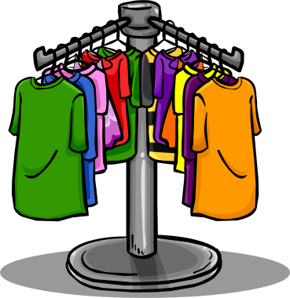
Дидактическая игра
«Что можно, нельзя купить за деньги»

Slide 9
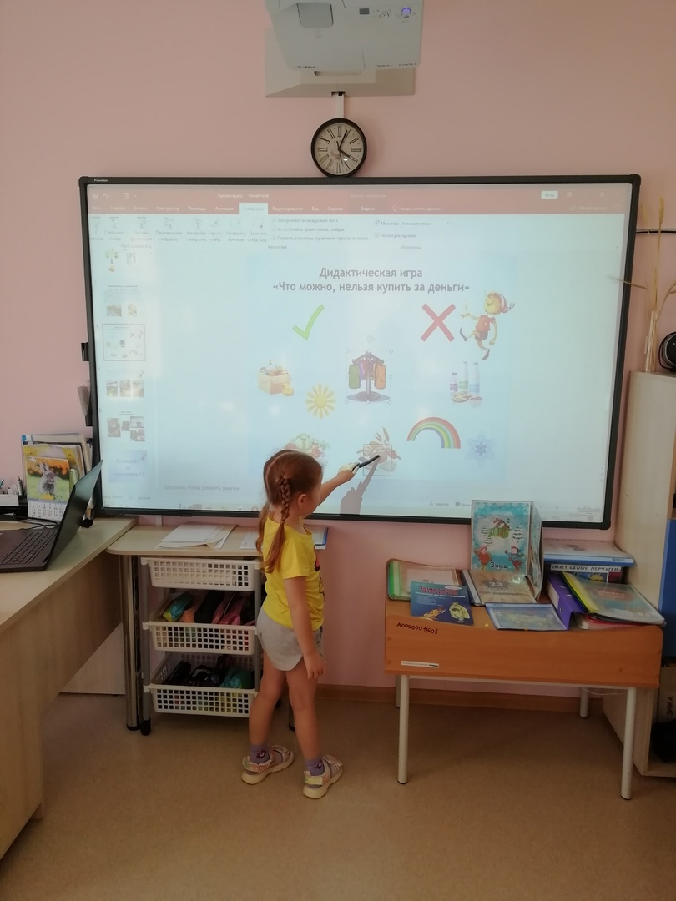
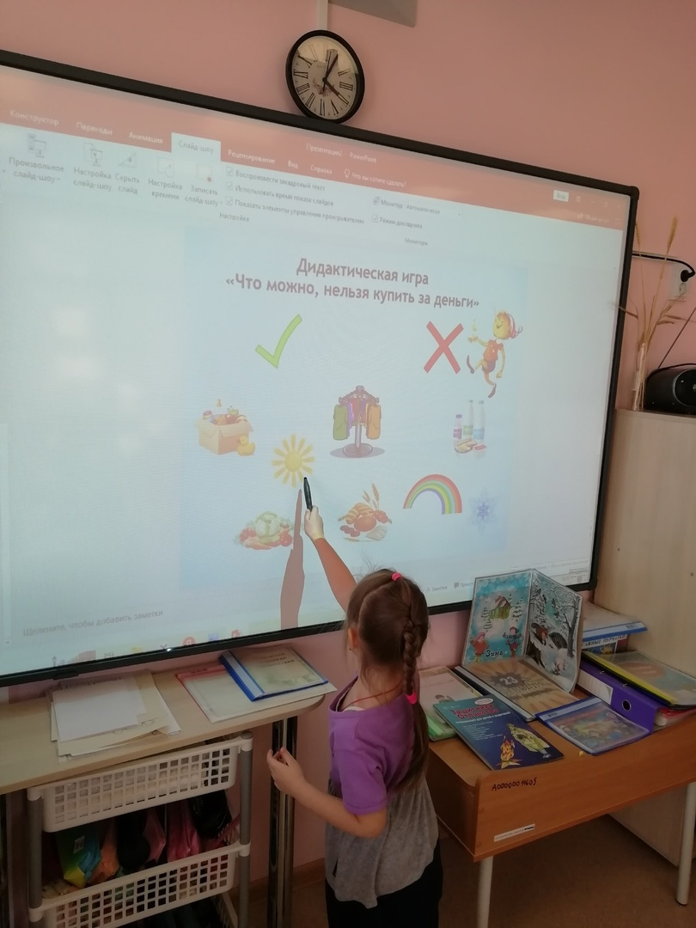

Slide 10
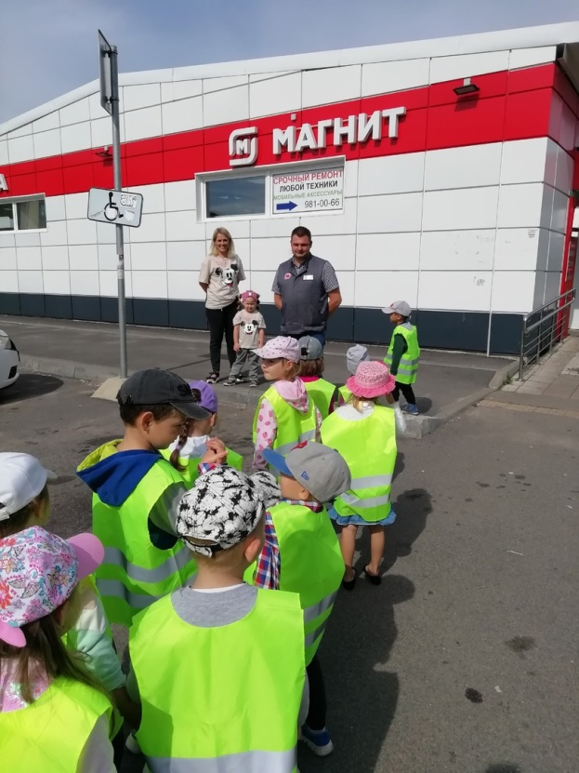
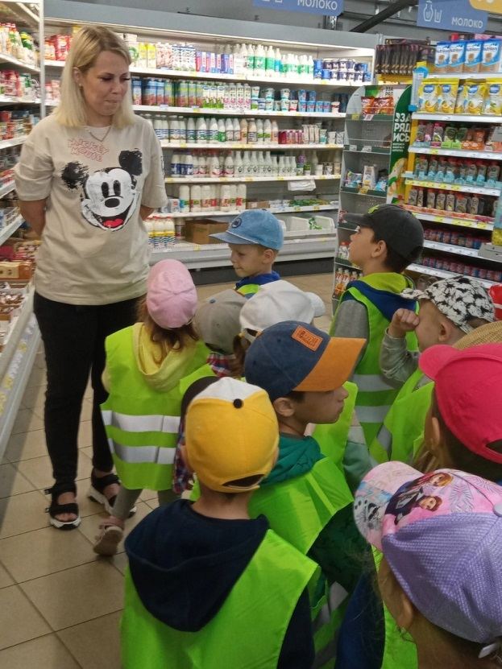
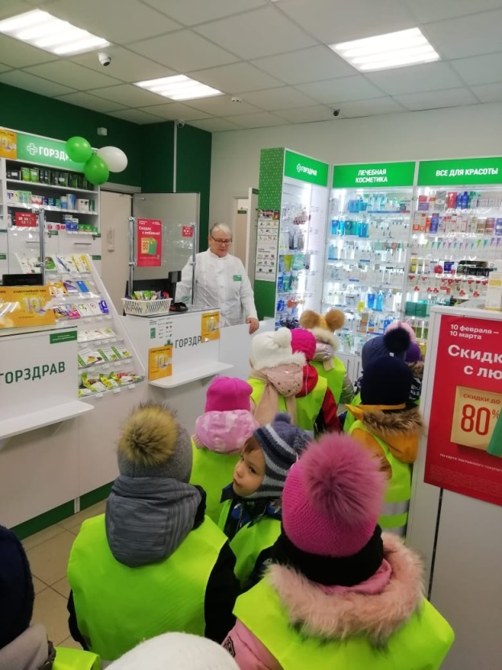
Ребята, предлагаю вам совершить экскурсию в аптеку и в магазин и узнать, кто работает и что можно купить.

Slide 11
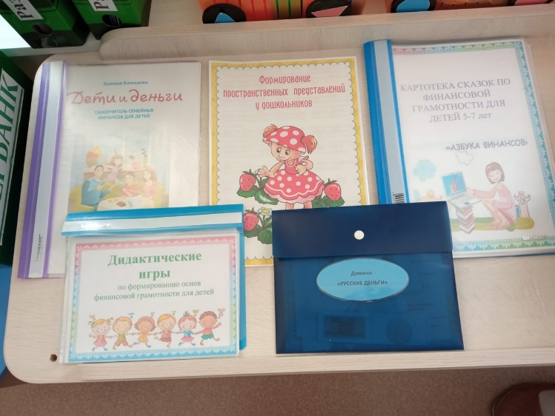
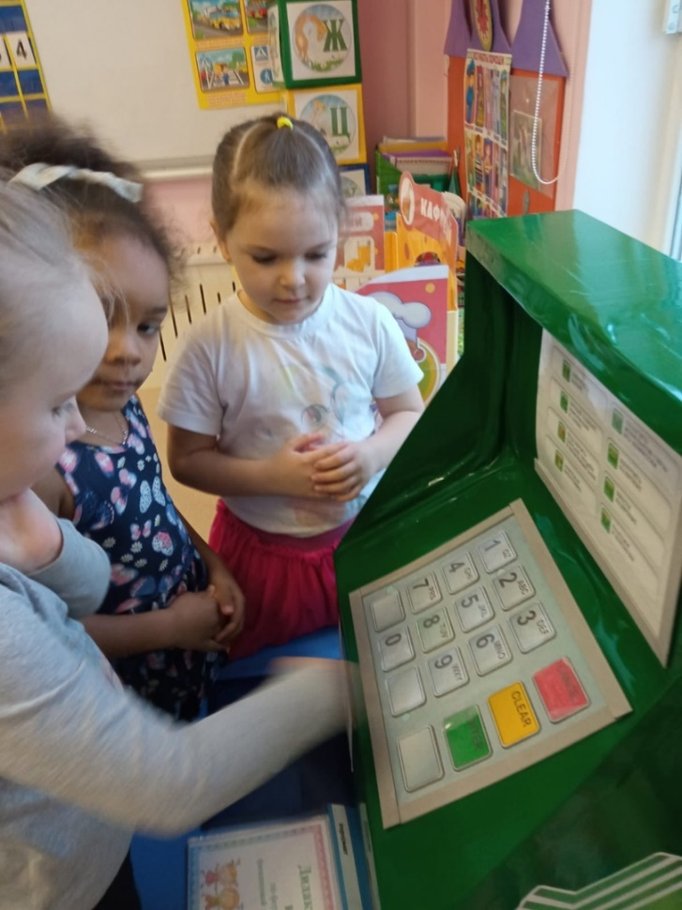
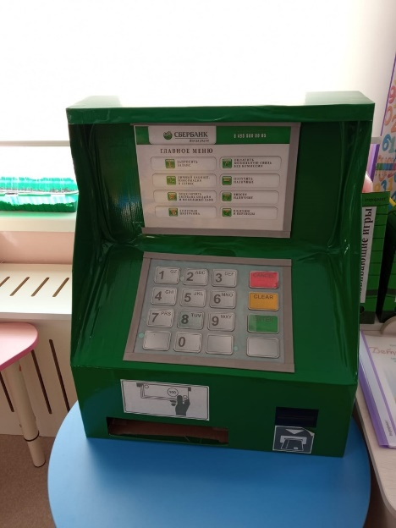
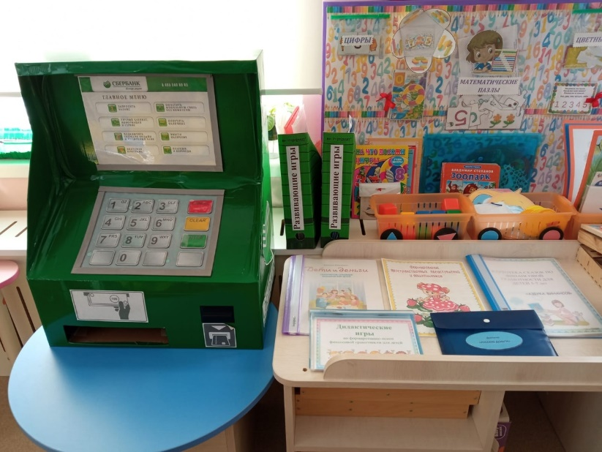
Деятельностно- экономическая зона

